Slide 1


Модель наставничества
молодых педагогов Сургутского района
ПЕДАГОГИЧЕСКАЯ ЛАБОРАТОРИЯ «МОСТЫ»
Конкурс моделей наставничества
педагогических работников Югры в 2024 году

Slide 2



ЦЕЛЕВАЯ АУДИТОРИЯ
Молодые педагоги Сургутского района
в возрасте до 35 лет, работающие первые
три года в образовательной организации.
РЕШАЕМАЯ ПРОБЛЕМА
Для молодого специалиста вхождение в новую деятельность сопровождается высоким эмоциональным напряжением, требующим мобилизации всех внутренних ресурсов.
При достаточно высоком уровне готовности к работе
личностная и профессиональная адаптация молодого педагога может протекать длительно и сложно. В связи с этим необходима мобилизация усилий не только на уровне образовательной организации, но и на муниципальном уровне.

Slide 3


ПРЕДМЕТ НАСТАВНИЧЕСТВА – успешная адаптация, становление и закрепление молодых педагогов в профессии.
СРОК РЕАЛИЗАЦИИ: 2023 – 2025 годы.
ЦЕЛЬ: создание условий для эффективного
введения молодого педагога в профессию
через использование новых форм взаимодействия и индивидуализацию процесса наставничества.
ЗАДАЧИ:
1. Обеспечить организационное и методическое сопровождение
реализации модели «Педагогическая лаборатория «Мосты».
2. Внедрить модель «Педагогическая лаборатория «Мосты»
в систему образования района.
3. Подготовить опыт организации деятельности
«Педагогической лаборатории «Мосты» для трансляции
другим муниципалитетам.

Slide 4






МУНИЦИПАЛЬНАЯ МОДЕЛЬ НАСТАВНИЧЕСТВА В ОБРАЗОВАТЕЛЬНЫХ ОРГАНИЗАЦИЯХ СУРГУТСКОГО РАЙОНА «ПЕДАГОГИЧЕСКАЯ ЛАБОРАТОРИЯ «МОСТЫ»
ВНЕШНИЕ РЕСУРСЫ
Работа с социумом по формированию положительного имиджа модели наставничества и взаимодействие с внешними организациями
Высшие и средне-специальные учебные заведения
Общественные организации
Некоммерческие образовательные организации
Предприятия и организации
Национальный ресурсный центр наставничества МЕНТОРИ
ИНФОКОММУНИКАЦИОННЫЕ РЕСУРСЫ
Масштабирование и тиражирование деятельности за счет интеграции внутренних и внешних ресурсов
Сетевые сообщества
Сайт «Образование Сургутского района»
Сайт МКУ «ИМЦ»
Информационные группы
в социальных сетях
ВНУТРЕННИЕ РЕСУРСЫ
Организация виртуальной образовательной среды с исполь- зованием внутренних возможностей реализации модели
Департамент образования администрации Сургутского района
МКУ «ИМЦ»
Образовательные организации
МНЦ – Муниципальный наставнический центр

Slide 5
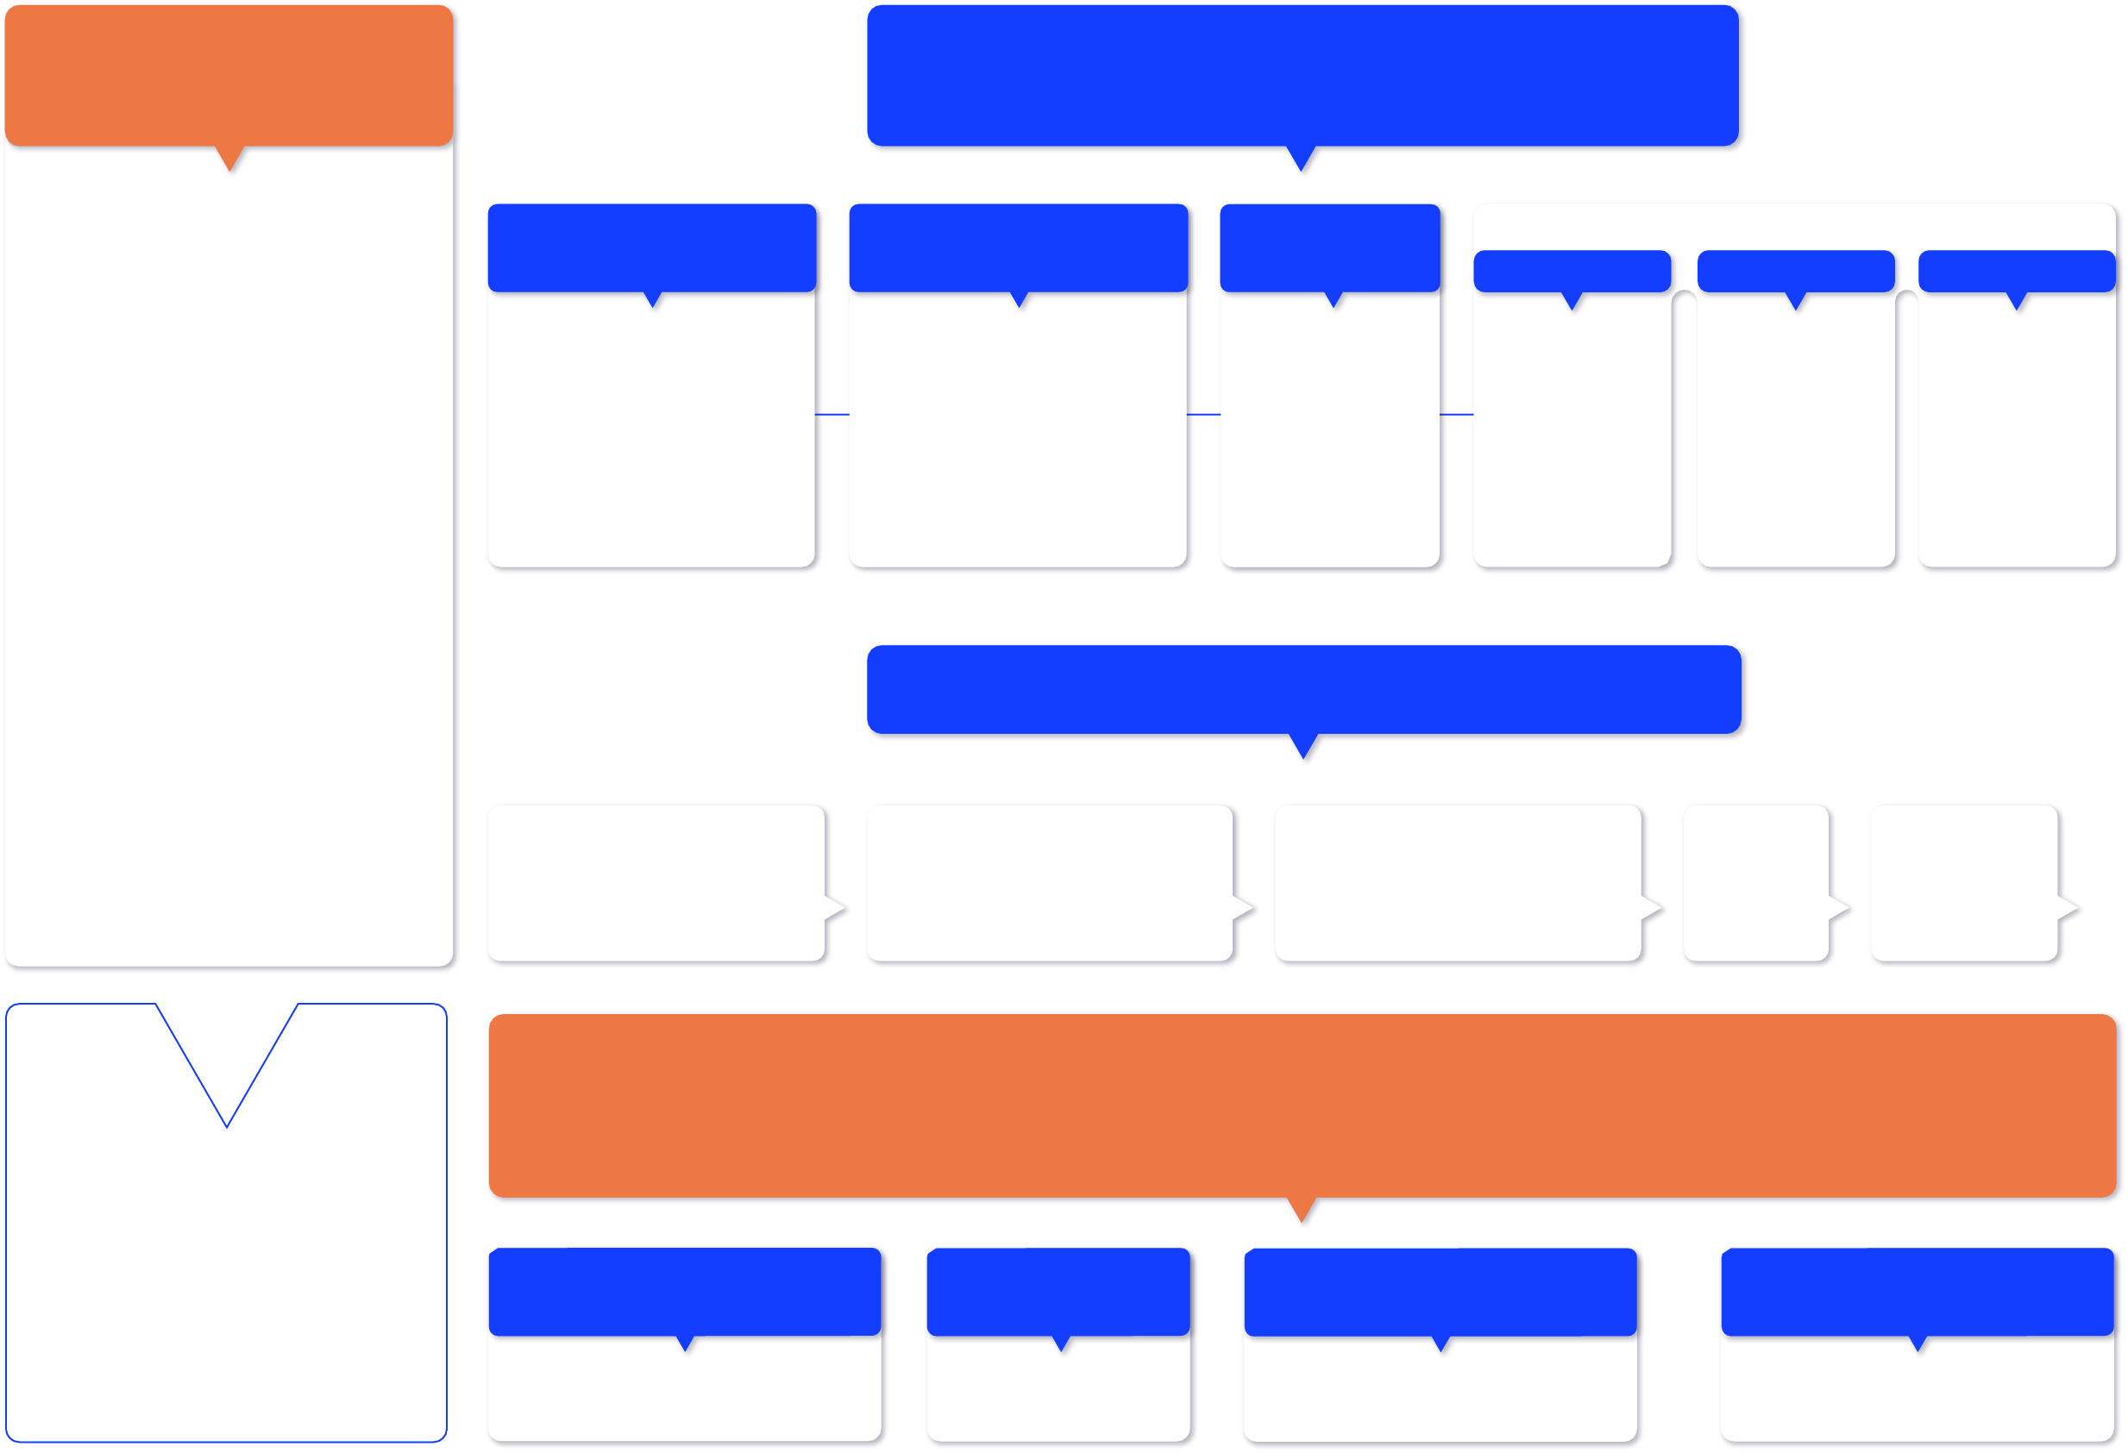
КОНЦЕПТУАЛЬНЫЙ КОМПОНЕНТ МОДЕЛИ
ОРГАНИЗАЦИОННЫЙ КОМПОНЕНТ МОДЕЛИ
Условия реализации модели:
Нормативно-правовое обеспечение
Информационно-методическое обеспечение
Материально-тех. обеспечение
Кадровый состав
Цель: обеспечение стабильности образовательных результатов через координацию деятельности наставников и наставляемых в интересах повышения качества образования к концу 2026 года
Объект: наставничество
Предмет: процесс передачи опыта наставника с использованием виртуального образовательного пространства
Участники модели:
Субъекты: ОО Сургутского района, кураторы ОО, наставники, представители структур, организующих наставническую деятельность
Наставники
Наставляемые
Кураторы
Национальные проекты:
«Образование», «Современная школа», «Успех каждого ребенка», «Цифровая образовательная среда»
Документы федерального, регионального, муниципального уровней
Методические рекомендации; обучение кураторов ОО; дистанционные формы взаимо- действия (стажировочные модули, тьюторская поддержка, мастер-классы, конференции, тренинги, семинары-практикумы)
Функционирование Центров «Точка роста», детских технопарков, техническое оснащение и др.
Задачи и функции; механизмы отбора наставников; фор- мирование базы; входное обучение; стажировки; меро- приятия по обмену опытом; мониторинг
Анализ запроса наставляемого; формирование базы; выбор программы; мероприятия по об- мену опытом; мони- торинг; оценка до- стижений наставля- емых
Формирование базы; создание наставнических пар/групп;
контроль; мероприятия по обмену опытом
МЕХАНИЗМЫ И ИНСТРУМЕНТЫ РЕАЛИЗАЦИИ МОДЕЛИ
Планирование деятельности
по реализации программы настав- ничества в образовательной организации
Организация системы наставничес- тва с учетом выбранных типов наставничества: традиционного личностного, группового, командного и/или Интернет-наставничества
Подбор и обеспечение необходимым кадровым составом (требования к наставникам/наставляемым; механизмы отбора наставников)
Проектные, интерактивные, информационные технологии
Управление программой
МОНИТОРИНГ РЕАЛИЗАЦИИ И ЭФФЕКТИВНОСТИ МОДЕЛИ
- организационные мероприятия (системная планируемая деятельность);
- научно-методические мероприятия (наличие методической базы и обеспеченности кадрами);
- личностные (мотивация и включенность в процесс наставнических отношений; умение сохранять отношения наставник др.).
МУНИЦИПАЛЬНАЯ МОДЕЛЬ НАСТАВНИЧЕСТВА В ОО СУРГУТСКОГО РАЙОНА
«ПЕДАГОГИЧЕСКАЯ
ЛАБОРАТОРИЯ «МОСТЫ»
Обратная связь между участниками программы
Итоговые мероприятия
в рамках программы
Популяризация лучших практик и примеров наставничества
Систематизация и оформление результатов деятельности
Сетевые сообщества, социальные сети, флешмоб #НаставникЕстьКонтакт
На уровне ОО
На уровне МО
На уровне ОО
На уровне МО
Сборники, памятки, методические реко- мендации, методические копилки

Slide 6


МОДУЛЬ 1.
«ВВЕДЕНИЕ В ПРОФЕССИОНАЛЬНУЮ ДЕЯТЕЛЬНОСТЬ»
  Стартовый мониторинг профессиональных
  дефицитов «Опросный лист по выявлению профессиональных затруднений педагогического работника образовательной организации»
  состоялся – 30.10.2023
  149 участников

Slide 7







ПО ИТОГАМ МОНИТОРИНГА ВЫЯВЛЕНО:
Степень владения «Выше среднего»
Компетентный
педагог
Инновационный практик
Активный
гражданин
Ответственный наставник
Успешный
лидер
  44 педагога (29 %)
  35 педагогов (23%)
  12 педагогов (8%)
  5 педагога (3%)
  12 педагогов (8%)
Уровень «ниже среднего» выявлен у 41 педагога (27%)

Slide 8


УСТАНОВЛЕНИЕ НАСТАВНИЧЕСКИХ ПАР
В ОБРАЗОВАТЕЛЬНЫХ ОРГАНИЗАЦИЯХ
Педагогами-наставниками совместно с наставляемыми (молодые педагоги до 35 лет со стажем работы не более трех лет) разработаны программы наставничеств, как комплекс мероприятий и формирующих действий, направленных на организацию взаимоотношений наставника и наставляемого в конкретных формах для получения ожидаемых результатов.

Slide 9
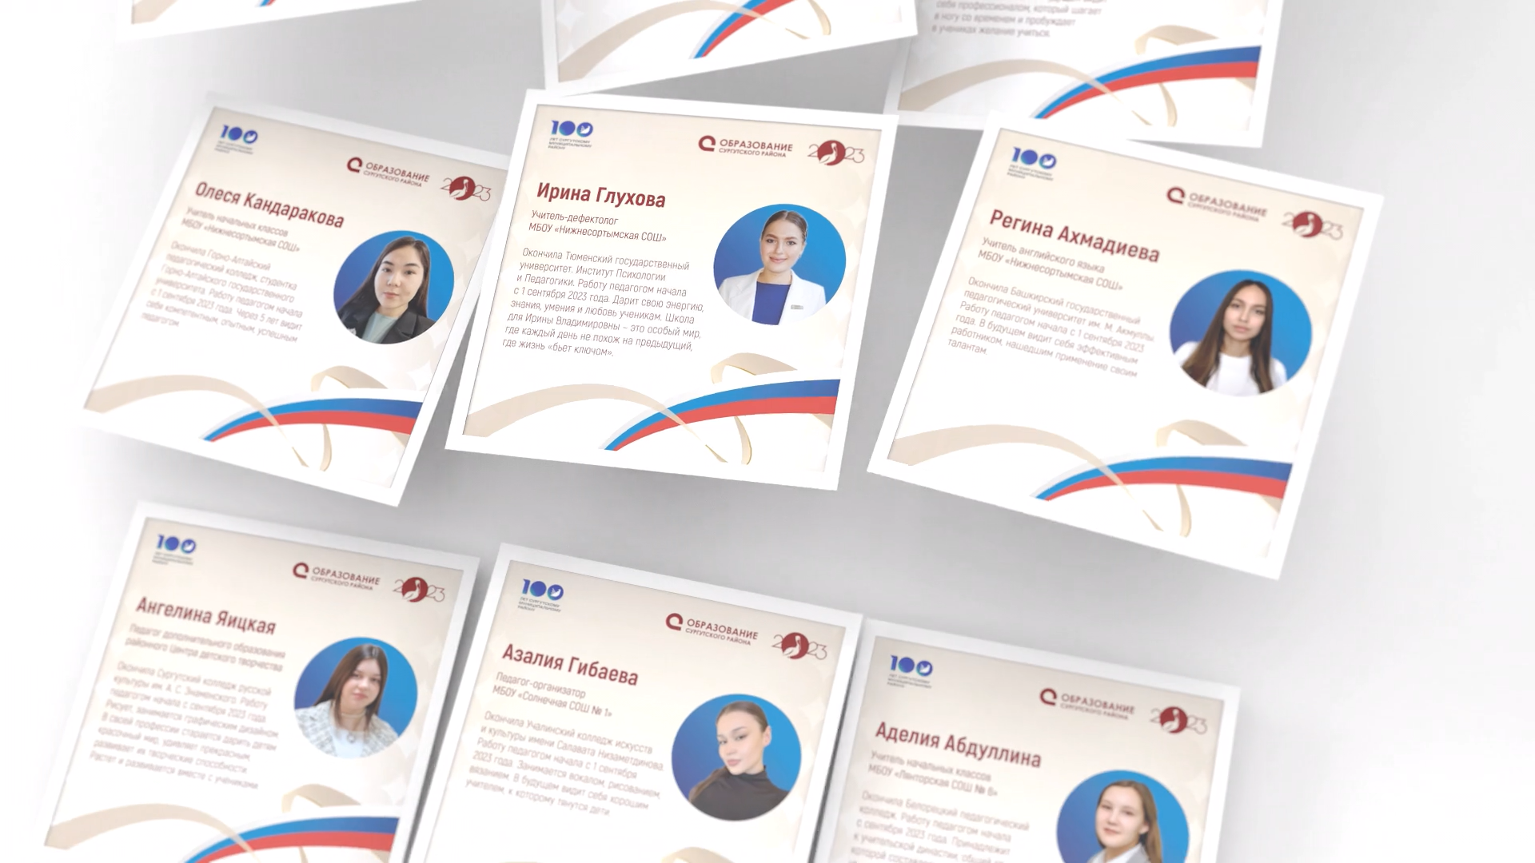
МОДУЛЬ 2.
«МЫ ТОЛЬКО
НАЧИНАЕМ»
Медиа-заставка
в социальной сети ВКонтакте
«Какие они – молодые
педагоги района?»
https://vk.com/wall-177136941_37228
https://vk.com/wall-177136941_37457
https://vk.com/wall-177136941_37811
https://vk.com/wall-177136941_37925
  Elaborate on what you want to discuss.

Slide 10


МОДУЛЬ 3.
«SOS! ЕСТЬ ВОПРОС»
Sотрудничество
Образование
Sвязь
Вопросы наставникам на сайте МКУ «ИМЦ»
«Виртуальный методический кабинет»
36 спикеров
245 участников

Slide 11
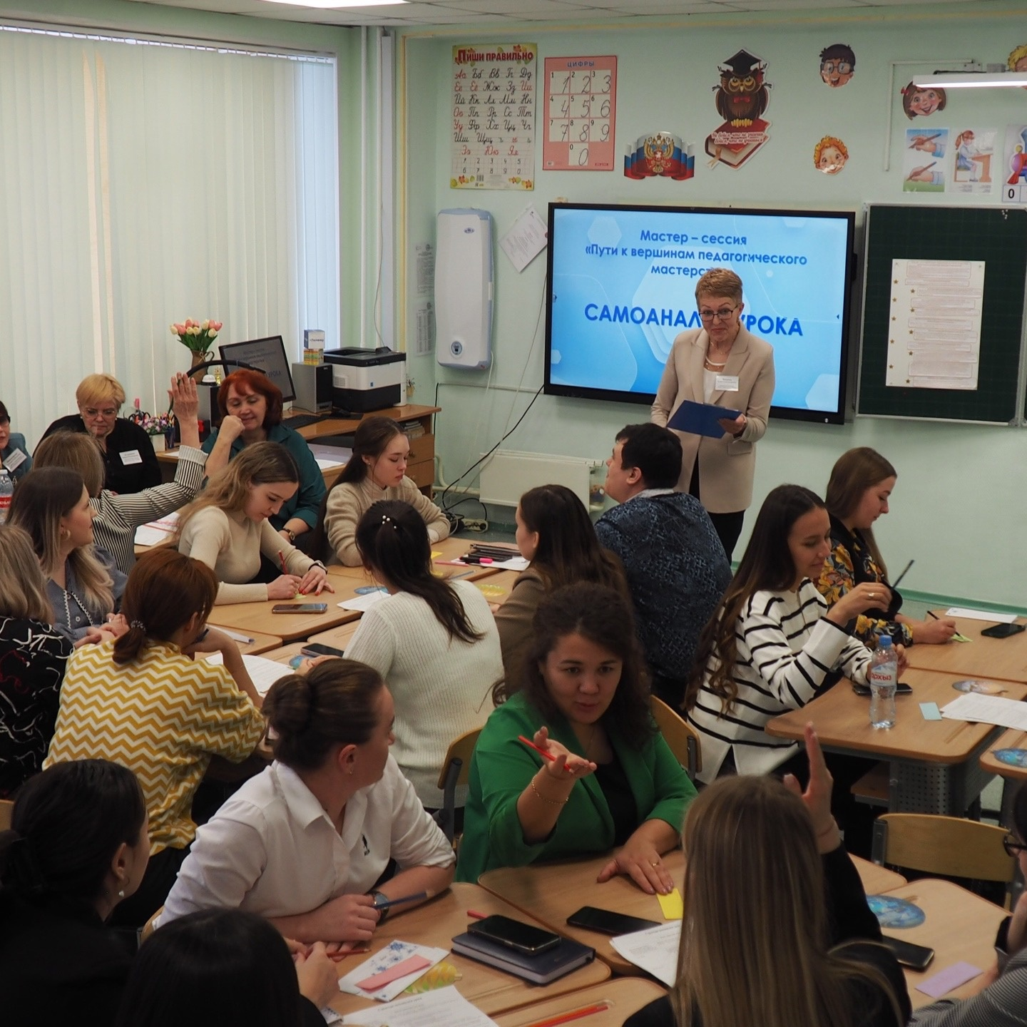
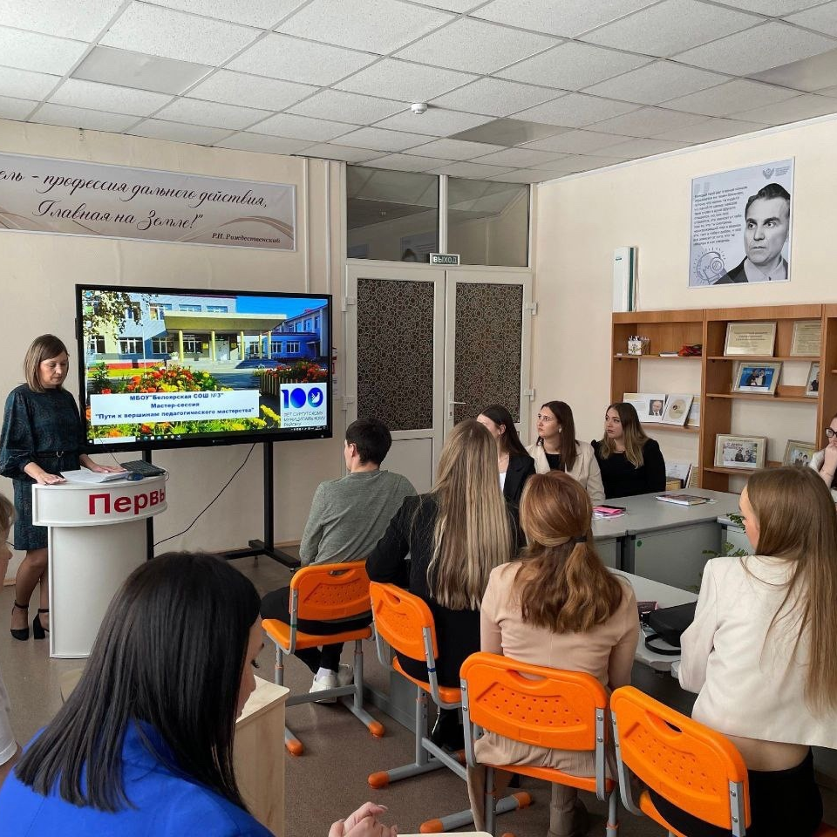
МОДУЛЬ 4.
«ПЕДАГОГИЧЕСКАЯ МАСТЕРСКАЯ»
Мастер-сессии «Пути к вершинам педагогического мастерства»
на площадках образовательных организаций Сургутского района
90 участников
Декабрь 2023
76 участников
Февраль 2024
https://vk.com/wall-177136941_37354
https://vk.com/wall-177136941_39012

Slide 12
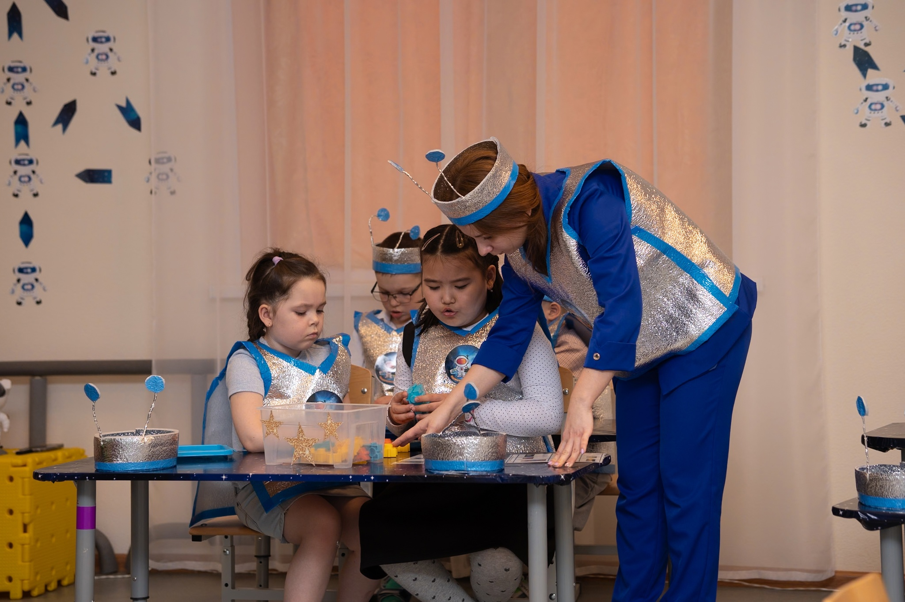
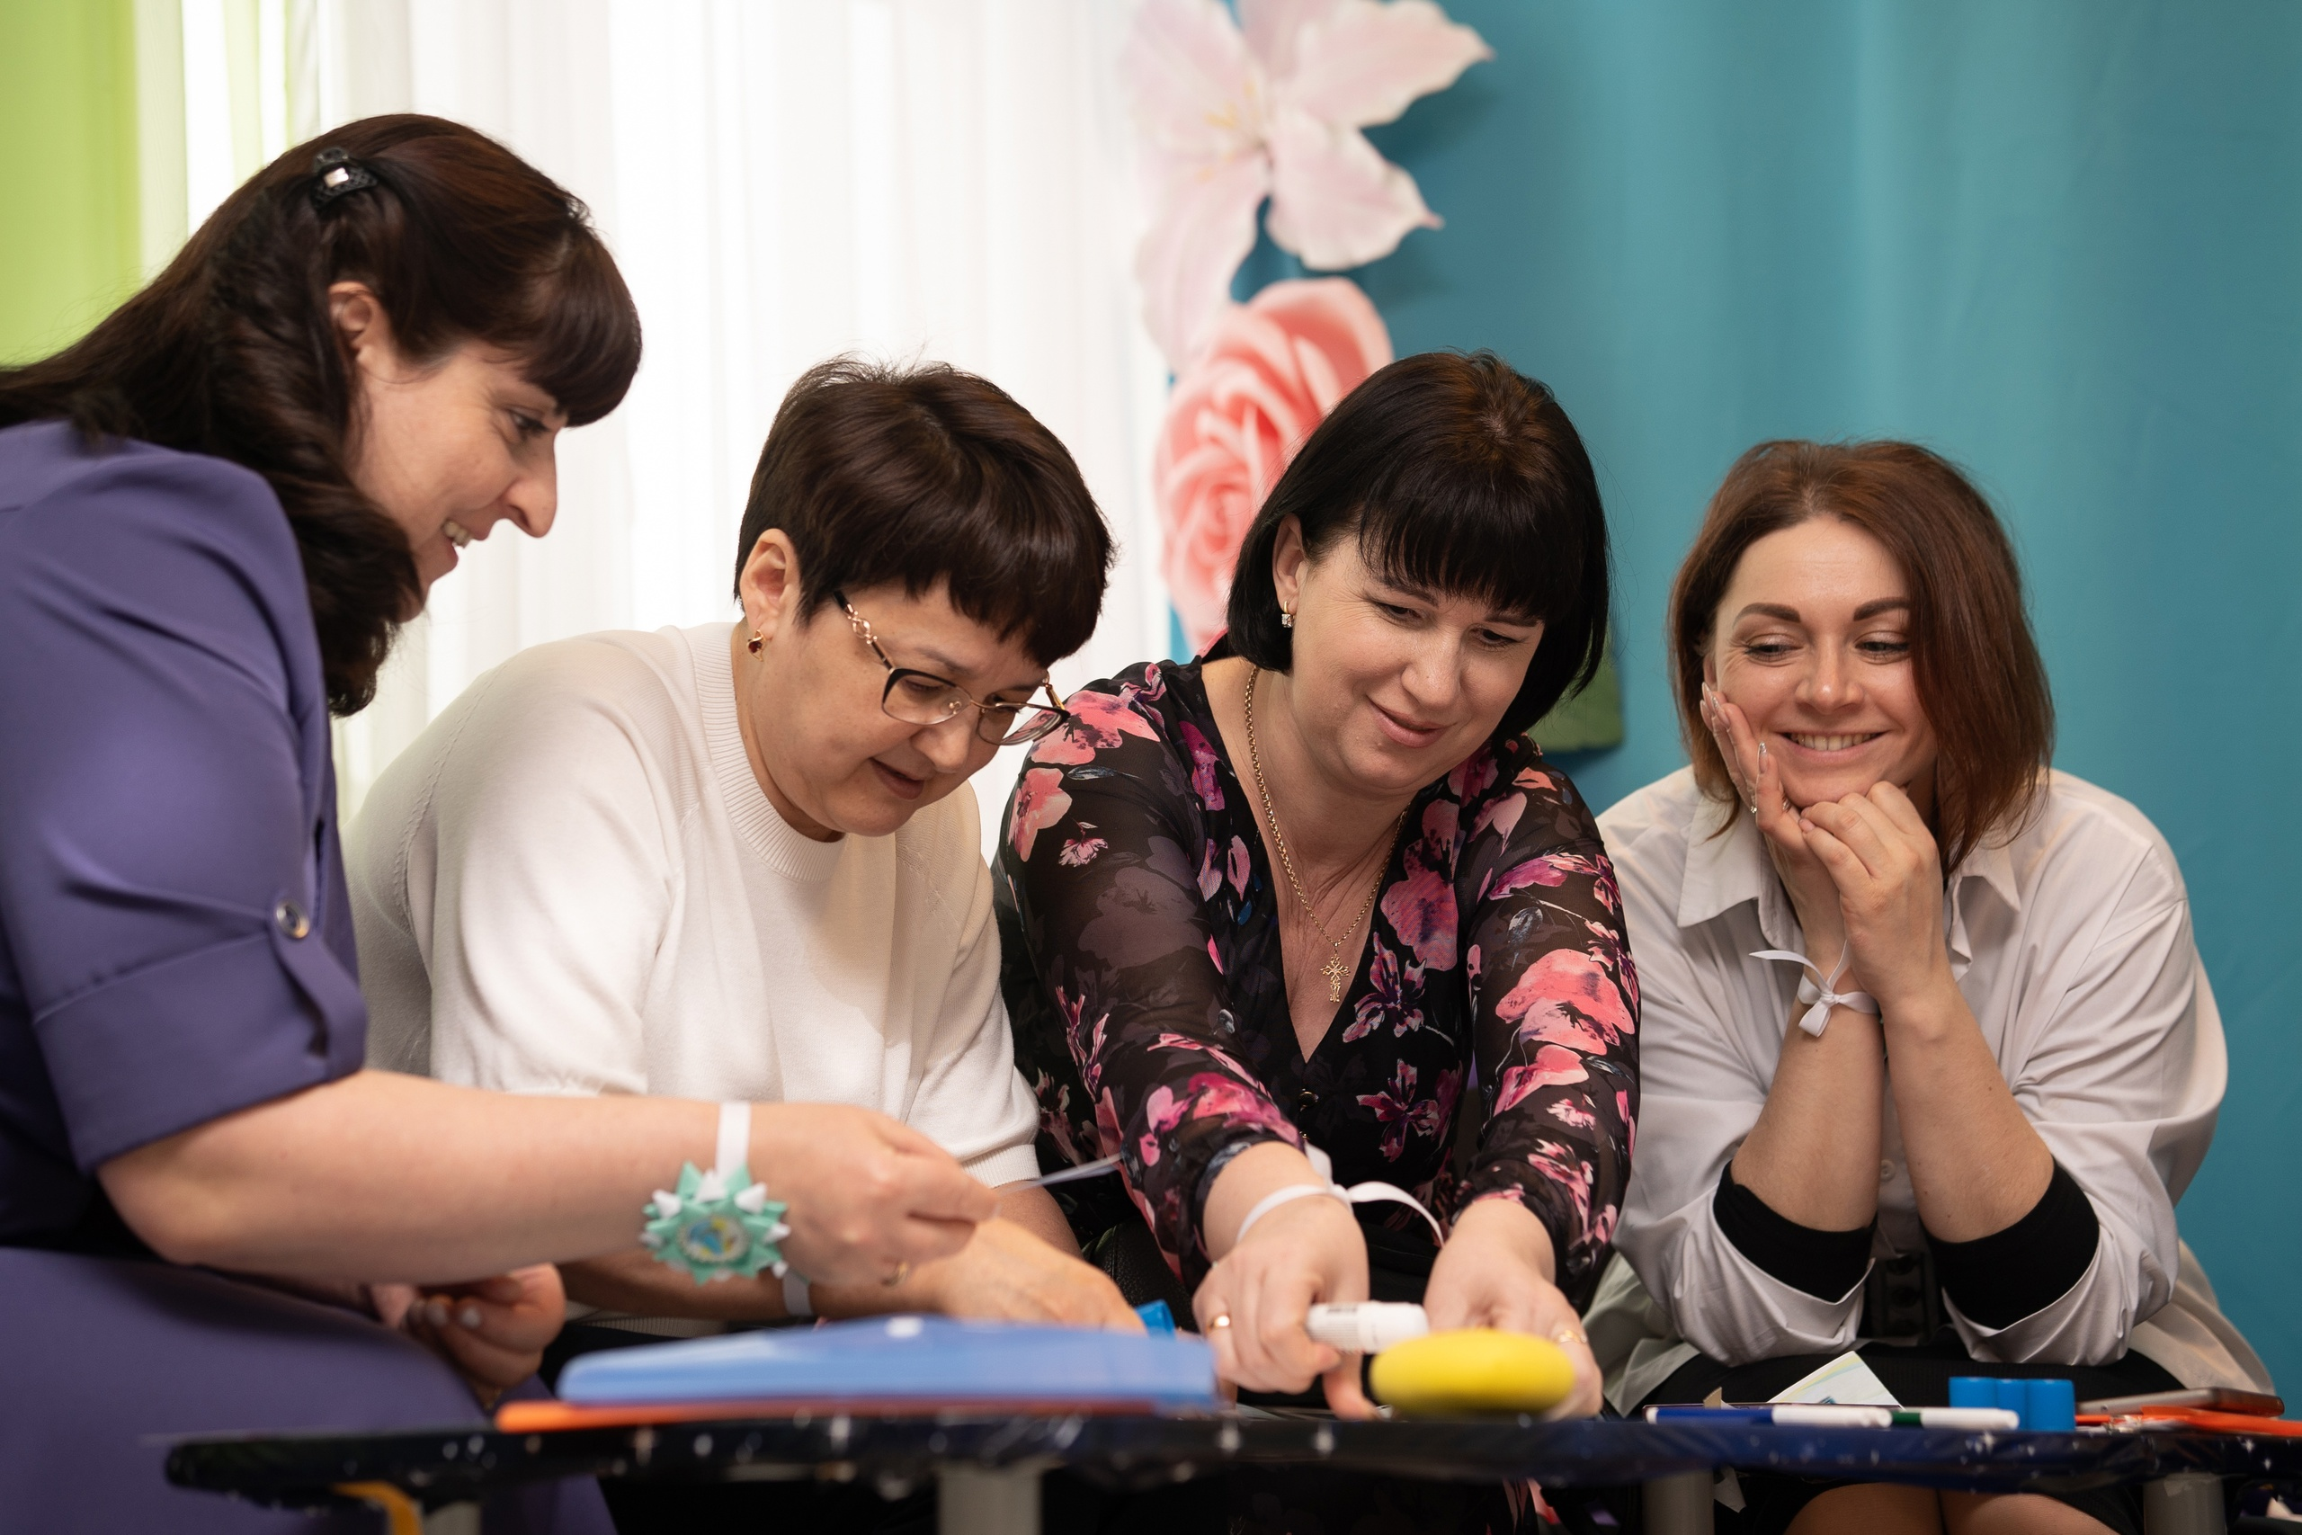
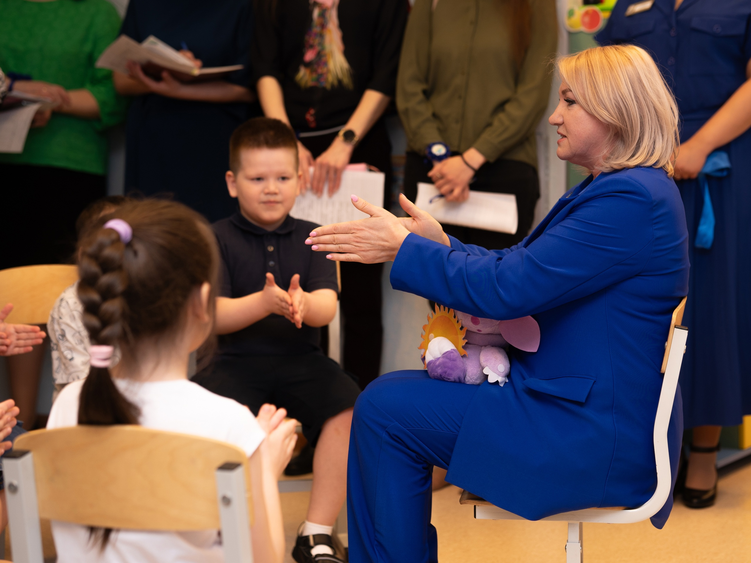

МАСТЕР-СЕССИЯ «СОВРЕМЕННЫЙ ДЕТСКИЙ САД. ПЕРЕЗАГРУЗКА»
на базе МБДОУ д/с «Белочка», МБДОУ д/с «Аист», МАДОУ ЦРР-д/с «Сибирячок»
120 участников
  Информация о мастер-сессии размещена в социальной сети ВКонтакте
  «Образование Сургутского района»
https://vk.com/wall-177136941_39713

Slide 13
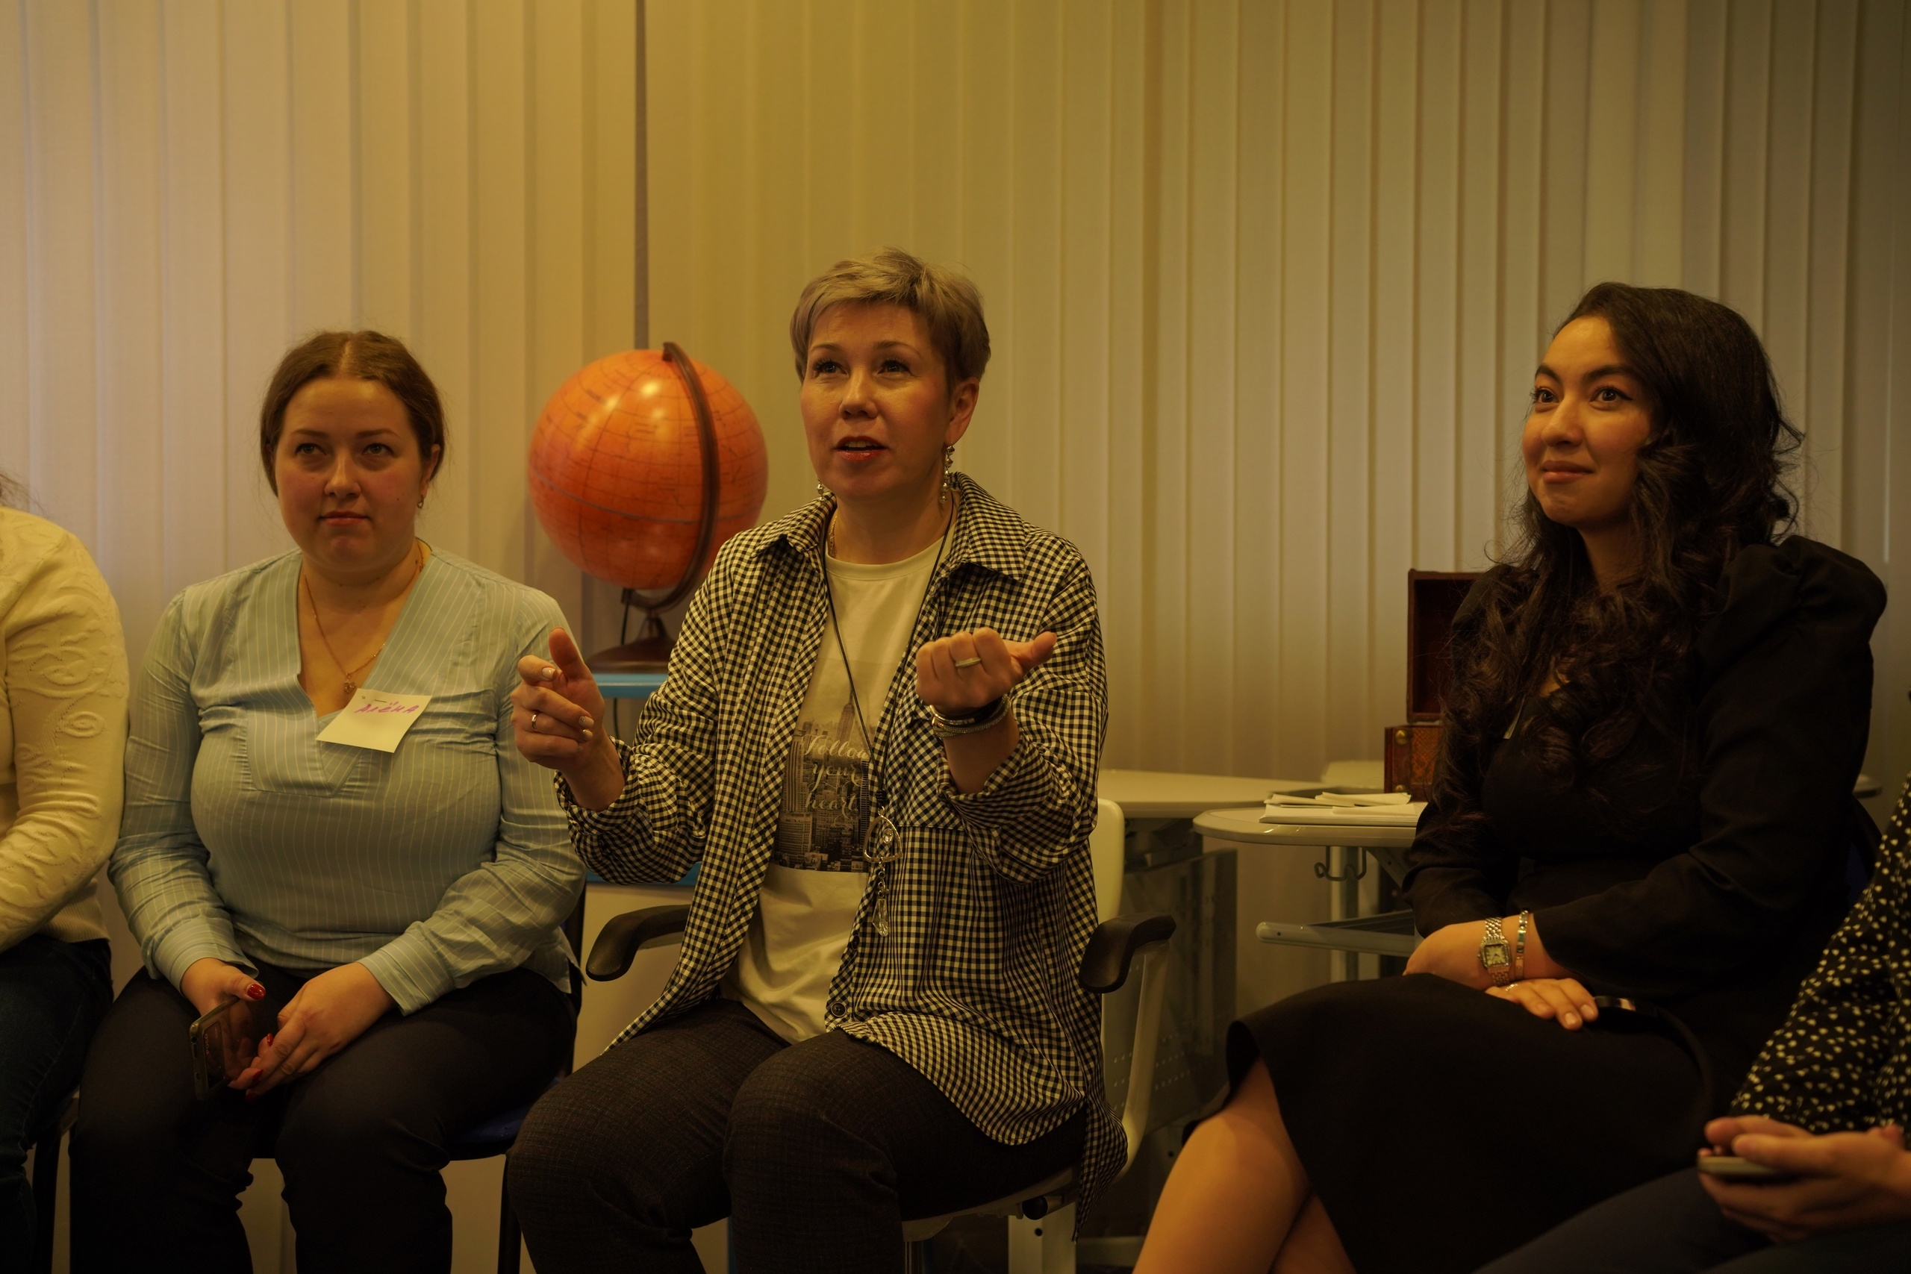
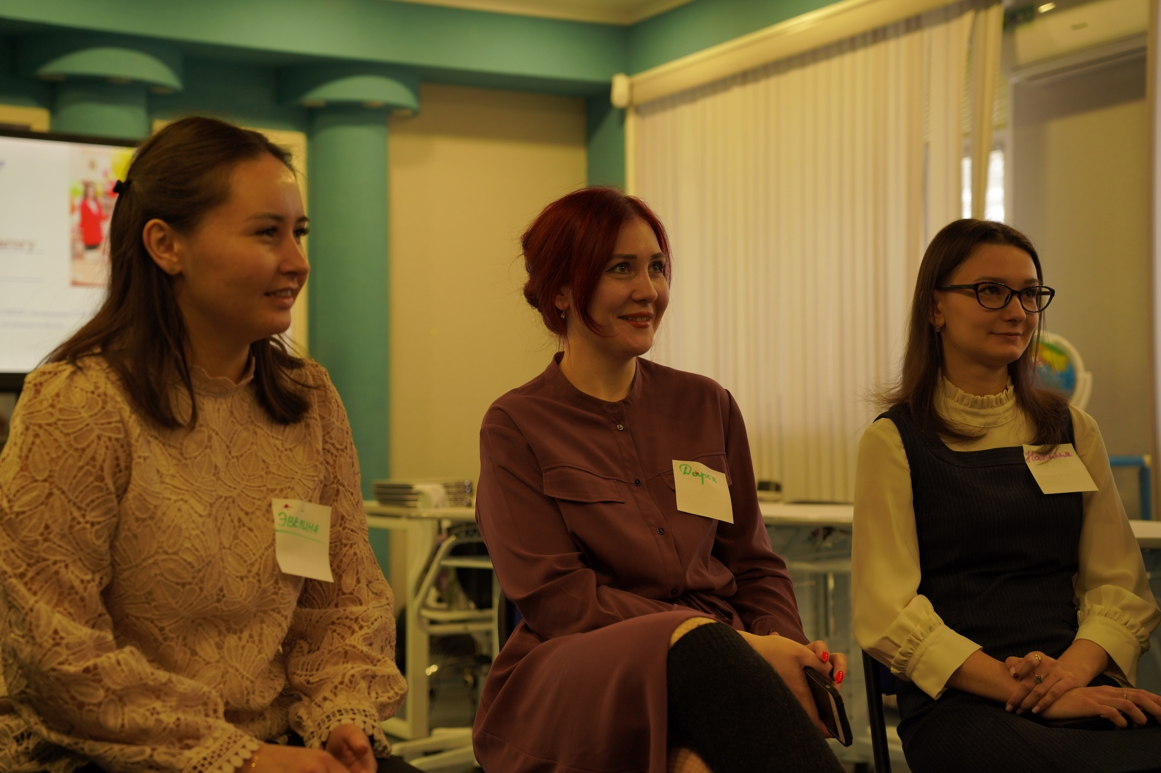
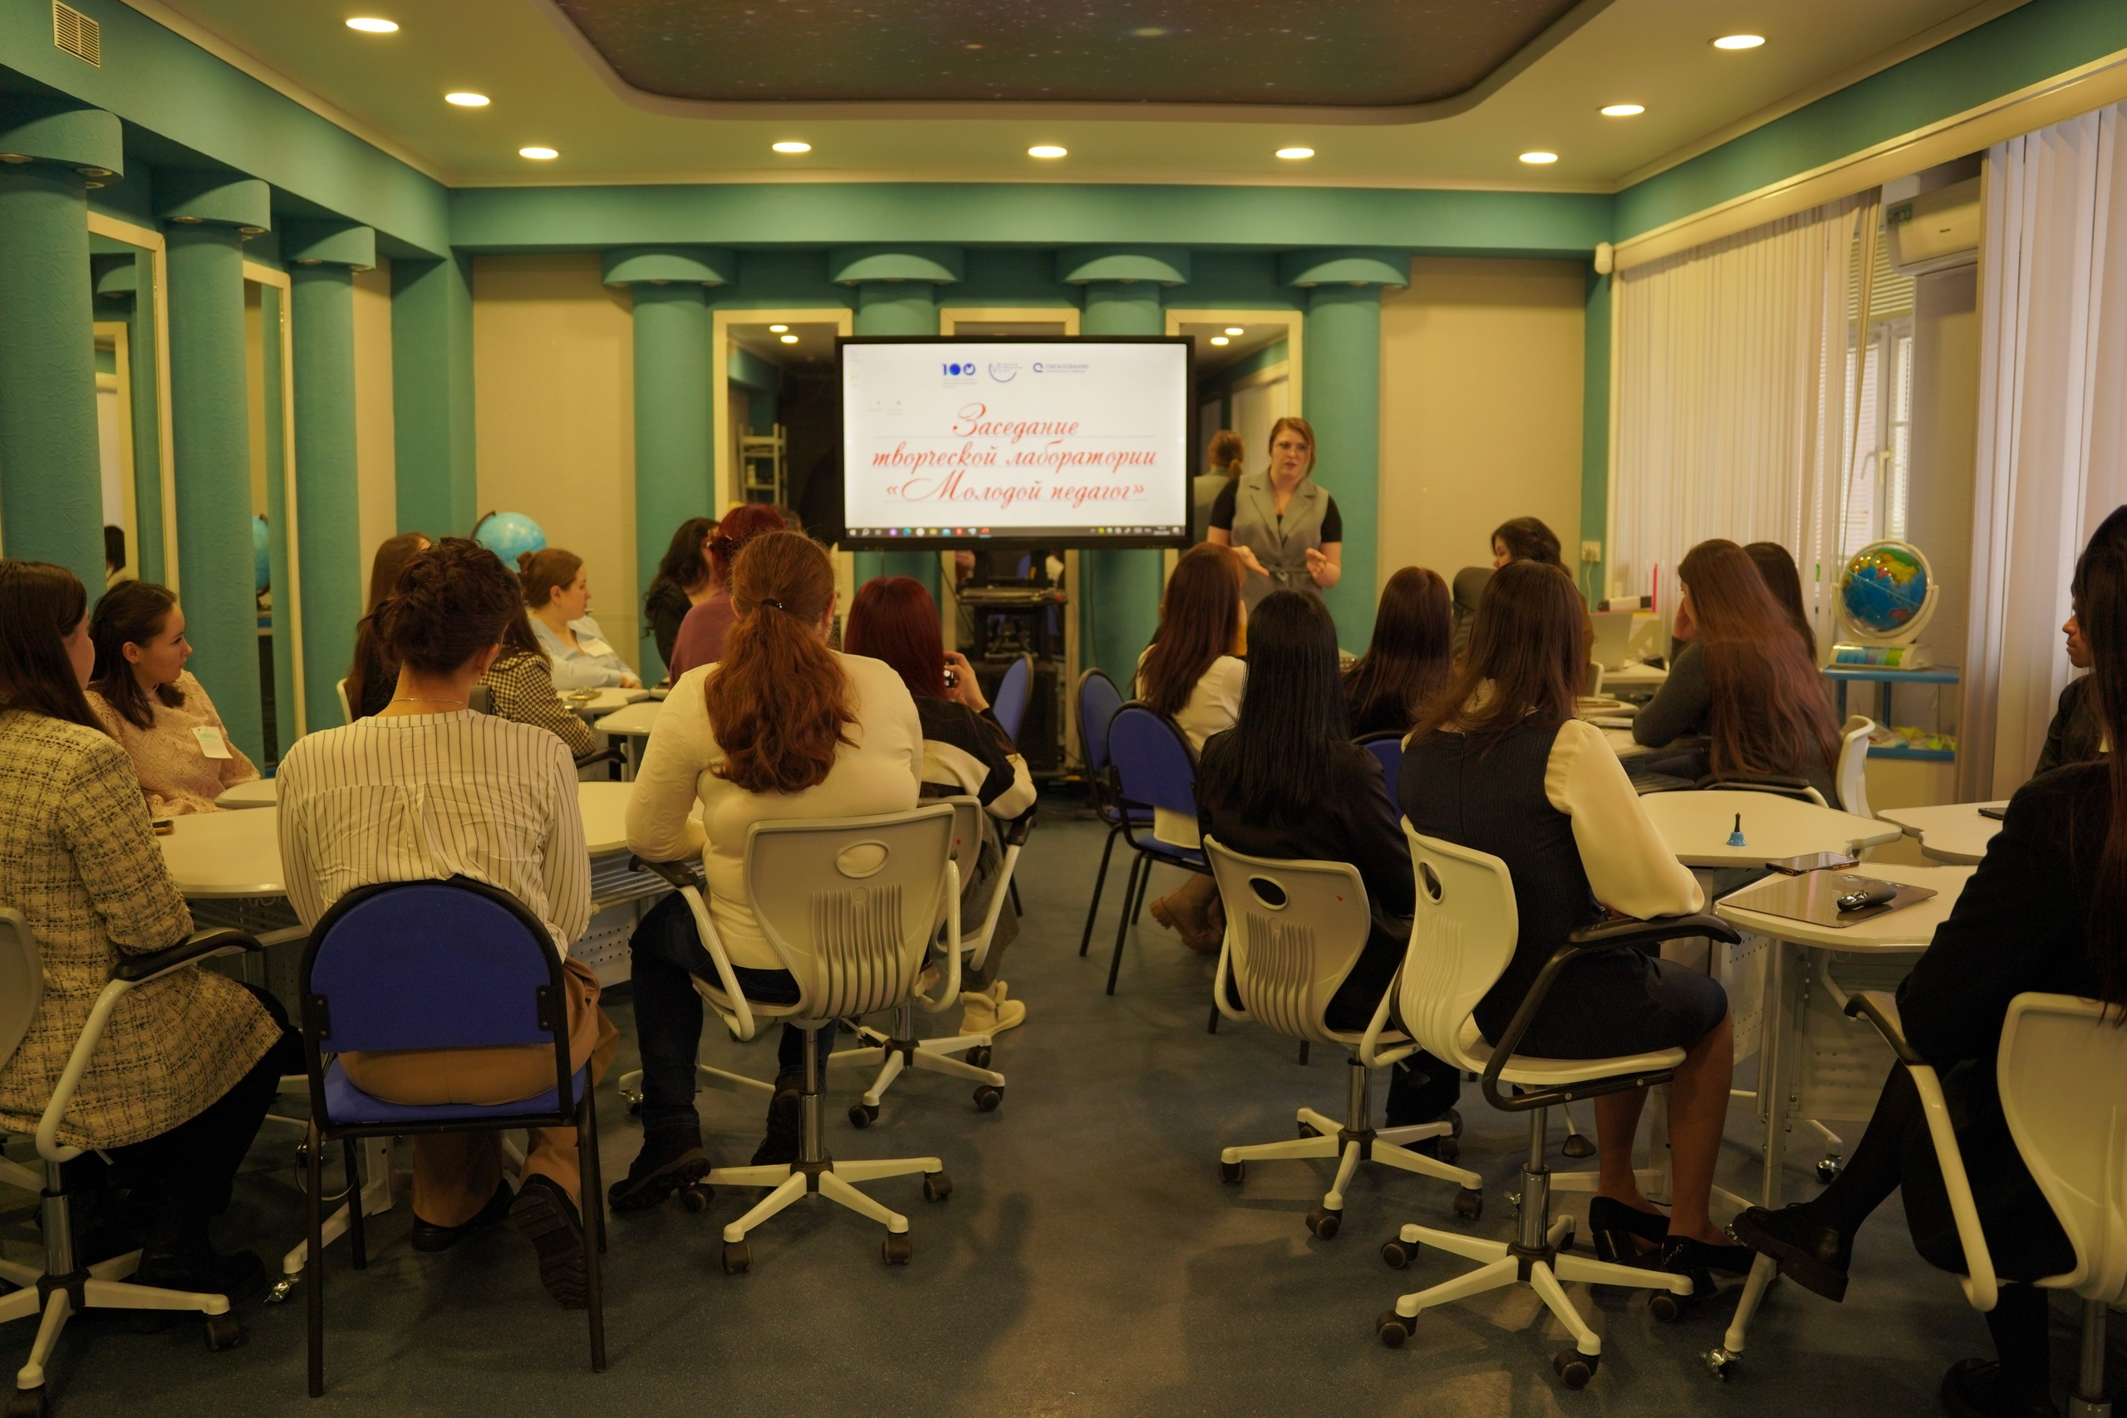
ТРЕНИНГИ ЛИЧНОСТНОГО РОСТА «ПРОЯВИСЬ» ПРИ ПОДДЕРЖКЕ СУРГУТСКОЙ
РАЙОННОЙ ОРГАНИЗАЦИИ ОБЩЕРОССИЙСКОГО СОЮЗА РАБОТНИКОВ НАРОДНОГО ОБРАЗОВАНИЯ НАУКИ РФ В РАМКАХ ЕДИНЫХ МЕТОДИЧЕСКИХ ДНЕЙ
Совместно с творческой лабораторией
«Молодой педагог»
и языковой студией LingoLogo
30 участников – ноябрь 2023
Совместно с творческой лабораторией
«Молодой педагог» и отделением специалистов
Центров ППМС сопровождения
30 участников
  Информация о тренингах личностного роста размещена в социальной сети ВКонтакте
  «Образование Сургутского района»
https://vk.com/wall-177136941_36567

Slide 14
МОДУЛЬ 5. «ИТОГ»
ИТОГИ
Итоги муниципального образовательного проекта «Педагогическая лаборатория «Мосты» были представлены на II фестивале «Педагогическая весна – 2024» (далее – фестиваль) 17 мая 2024 года, количество участников фестиваля – 135 молодых педагогов Сургутского района.
РЕЗУЛЬТАТ
Результатом работы фестиваля стало формирование предложений площадок
и свода полученных инициатив как основы системных управленческих решений для дальнейшей перспективной реализации по направлениям работы:
- «Прокачай навыки и получи новые знания»;
- «Креативные формы работы в дошкольном образовании»;
- «От профессиональной деформации к эффективным практикам
личностного роста».

Slide 15
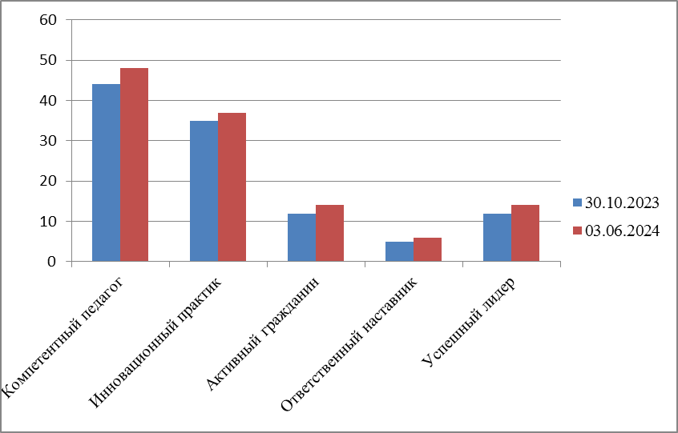
АНАЛИЗ МОНИТОРИНГА ПРОФЕССИОНАЛЬНЫХ ДЕФИЦИТОВ
«ОПРОСНЫЙ ЛИСТ ПО ВЫЯВЛЕНИЮ ПРОФЕССИОНАЛЬНЫХ ЗАТРУДНЕНИЙ ПЕДАГОГИЧЕСКОГО РАБОТНИКА ОБРАЗОВАТЕЛЬНОЙ ОРГАНИЗАЦИИ»
(степень владения «выше среднего»)

Slide 16

РЕЗУЛЬТАТЫ РЕАЛИЗАЦИИ
МОДЕЛИ НАСТАВНИЧЕСТВА
Муниципальный уровень:
1 место
2 место
3 место
в муниципальном этапе всероссийского конкурса профессионального мастерства «Педагогический дебют»,
Ковшова Анастасия Сергеевна,
учитель истории и обществознания
МБОУ «Нижнесортымская СОШ» 01.12.2023
в муниципальном этапе всероссийского конкурса профессионального мастерства «Педагогический дебют», Бикмурзина Татьяна Ильинична, учитель начальных классов
МБОУ «Лянторская СОШ №4»
01.12.2023
в муниципальном этапе всероссийского конкурса профессионального мастерства «Педагогический дебют», Усцелёмова Мария Борисовна, учитель начальных классов МБОУ «Нижнесортымская СОШ» 01.12.2023

Slide 17
РЕЗУЛЬТАТЫ РЕАЛИЗАЦИИ
МОДЕЛИ НАСТАВНИЧЕСТВА
Межрегиональный уровень:
Представление практик работки с нейросетями и Искусственным Интеллектом в образовательной деятельности творческой лабораторией «Молодой педагог» на площадке Мультимедийного исторического парка «Россия — моя история. Югра» в рамках мероприятия «День образования»: Волощук Олег Сергеевич, учитель информатики МБОУ «Локосовская СОШ-д/с им. З.Т.Скутина, Корзухина Екатерина Андреевна, учитель информатики и математики, руководитель творческой лаборатории «Молодой педагог», Антон Сергеевич Лагунов, учитель технологии МБОУ «Ульт-Ягунская СОШ» - 07.03.2024
Участие в межрегиональном семинаре внештатных технических инспекторов труда Тюменской межрегиональной организации Профсоюза, Шадрин Данил Павлович, учитель физической культуры
МБОУ «Лянторская СОШ №4»,
г. Тюмень - 20.05.2024-22.05.2024

Slide 18
РЕЗУЛЬТАТЫ РЕАЛИЗАЦИИ
МОДЕЛИ НАСТАВНИЧЕСТВА
Всероссийский уровень:
Участие в XV Всероссийском форуме молодых педагогов и наставников «Таир-2024», Усцелёмова Мария Борисовна, учитель начальных классов МБОУ «Нижнесортымская СОШ», г.Марий Эл
26.06.2024-03.07.2024
Участие в тренинг-лагере «Мастерская успеха», Каримова Гуллира Ураловна, воспитатель МБДОУ д/с «Город детства», Краснодарский край
03.07.2024-06.07.2024
Лауреат премии Президента России, Корзухина Екатерина Андреевна, учитель информатики и математики, руководитель творческой лаборатории «Молодой педагог»
МБОУ «Ульт-Ягунская СОШ»
03.07.2024

Slide 19

«ПЕДАГОГИЧЕСКАЯ ЛАБОРАТОРИЯ
«МОСТЫ»
Сайт МКУ «ИМЦ» Сургутского района»:
http://mku-imc86.ru/
ВКонтакте «Образование Сургутского района»: https://vk.com/edu_sur_reg
ВКонтакте МКУ «ИМЦ» Сургутского района»: https://vk.com/mku_imc86

